Slide 1
Yapay Zeka’nın Teorik ve Pratik Sınırları
Yavuz Köroğlu
VI. Evrim, Bilim, ve Eğitim Sempozyumu

Slide 2
Zeki Sistemler Artık Heryerde

Slide 3
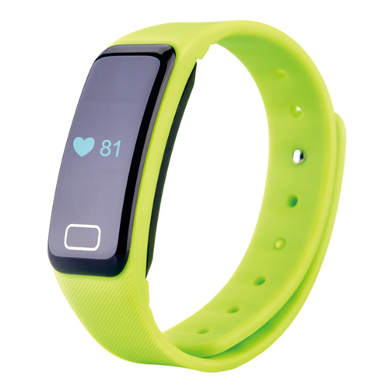
Zeki Sistemler Artık Heryerde

Slide 4
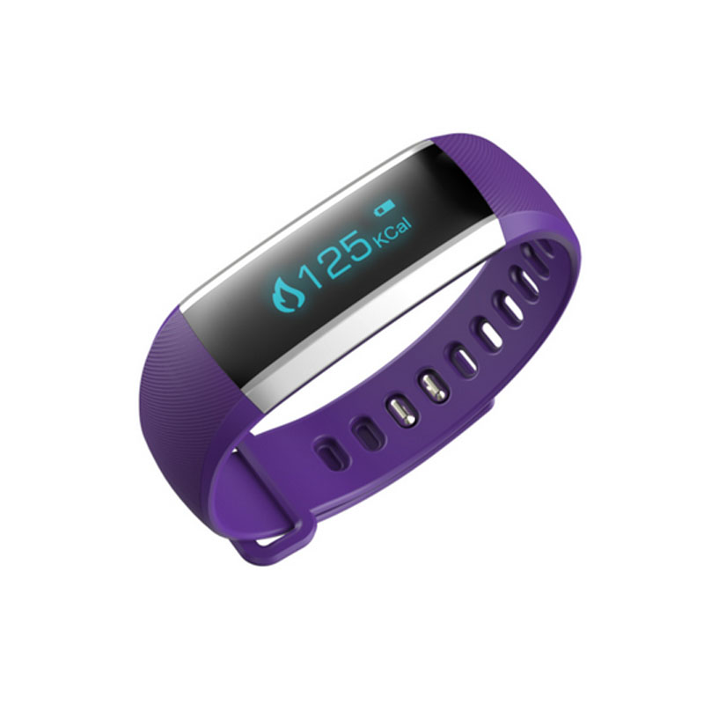
Zeki Sistemler Artık Heryerde

Slide 5
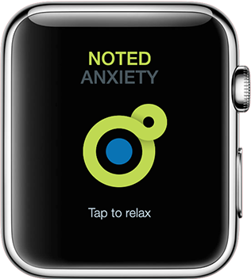
Zeki Sistemler Artık Heryerde

Slide 6
Önemli Tartışma Konuları

Slide 7
Önemli Tartışma Konuları
Yapay Zeka tam olarak nedir?

Slide 8
Önemli Tartışma Konuları
Yapay Zeka tam olarak nedir?
Yapay Zeka dünyayı yok mu edecek?

Slide 9
Önemli Tartışma Konuları
Yapay Zeka tam olarak nedir?
Yapay Zeka dünyayı yok mu edecek?
Yapay Zeka insanın yerini alabilir mi?

Slide 10
Önemli Tartışma Konuları
Yapay Zeka tam olarak nedir?
Yapay Zeka dünyayı yok mu edecek?
Yapay Zeka insanın yerini alabilir mi?
Yapay Zeka’yı günümüzde nasıl kullanıyoruz?

Slide 11
Önemli Tartışma Konuları
Yapay Zeka tam olarak nedir?
Yapay Zeka dünyayı yok mu edecek?
Yapay Zeka insanın yerini alabilir mi?
Yapay Zeka’yı günümüzde nasıl kullanıyoruz?
Yapay Zeka’nın şu anki halini başka nasıl kullanabilirdik?

Slide 12
Yapay Zeka Nedir?

Slide 13
Yapay Zeka Nedir?
La Mettrie (1748 – L’homme Machine)

Slide 14
Yapay Zeka Nedir?
La Mettrie (1748 – L’homme Machine)
Turing - İnsanların Makineden Ayırt Edilemezliği (İşlevsel Yaklaşım)

Slide 15
İnsan İcrasında Rol Oynayan Üç Önemli Bileşen

Slide 16
İnsan İcrasında Rol Oynayan Üç Önemli Bileşen
Yetenek (Çözümlerin Uygulanabilirliği)

Slide 17
İnsan İcrasında Rol Oynayan Üç Önemli Bileşen
Yetenek (Çözümlerin Uygulanabilirliği)
Zeka (Çözümlerin Geliştirilmesi – Nasıl? Ne Şekilde?)

Slide 18
İnsan İcrasında Rol Oynayan Üç Önemli Bileşen
Yetenek (Çözümlerin Uygulanabilirliği)
Zeka (Çözümlerin Geliştirilmesi – Nasıl? Ne Şekilde?)
Bilinç (Sorunların Belirlenmesi – Ne? Niçin?)

Slide 19
Algoritmalar
Algoritma : Menemen pişirme adımlarının bütünü

Slide 20
Algoritmalar
Algoritma : Menemen pişirme adımlarının bütünü
Yetenek : Adımları iyi gerçekleştirebilmek

Slide 21
Algoritmalar
Algoritma : Menemen pişirme adımlarının bütünü
Yetenek : Adımları iyi gerçekleştirebilmek
İlk bilgisayarlar önce yetenek yönünden geliştiler.

Slide 22
Algoritmalar
Algoritma : Menemen pişirme adımlarının bütünü
Yetenek : Adımları iyi gerçekleştirebilmek
İlk bilgisayarlar önce yetenek yönünden geliştiler.
Sadece araç

Slide 23
Zeka’nın Modellenmesi

Slide 24
Zeka’nın Modellenmesi
1) | Mantıksal Çıkarım | ---> | Sembolik Çıkarımsama

Slide 25
Zeka’nın Modellenmesi
1) | Mantıksal Çıkarım | ---> | Sembolik Çıkarımsama
2) | Öğrenme | ---> | Yapay Öğrenme

Slide 26
Zeka’nın Modellenmesi
1) | Mantıksal Çıkarım | ---> | Sembolik Çıkarımsama
2) | Öğrenme | ---> | Yapay Öğrenme
3) | Keşif | ---> | Genetik Algoritma

Slide 27
Makine için Doğru/Yanlış?
Sembolik Çıkarımsama:

Slide 28
Makine için Doğru/Yanlış?
Sembolik Çıkarımsama:
Kuralları ve bağlamları insan eliyle belirlenir.

Slide 29
Makine için Doğru/Yanlış?
Sembolik Çıkarımsama:
Kuralları ve bağlamları insan eliyle belirlenir.
Örnek Bağlam: Giyinen insanlar üşümez. Üşümemek iyidir. Çıkarımsama: Üşüyen insanlara giyecek bulmak iyidir. Kural: Geçişkenlik

Slide 30
Makine için Doğru/Yanlış?
Sembolik Çıkarımsama:
Kuralları ve bağlamları insan eliyle belirlenir.
Örnek Bağlam: Giyinen insanlar üşümez. Üşümemek iyidir. Çıkarımsama: Üşüyen insanlara giyecek bulmak iyidir. Kural: Geçişkenlik
Örnek Bağlam: İnsanlara zarar verilmemelidir?

Slide 31
Makine için Doğru/Yanlış?
Sembolik Çıkarımsama:
Hatasızdır.
Bağlam/kural dışına çıkamaz.

Slide 32
Makine için Doğru/Yanlış?
Sembolik Çıkarımsama:
Hatasızdır.
Bağlam/kural dışına çıkamaz.
İnsanlar:
Zarar vermeyi mantıksallaştıracak bağlam üretebilir.
Hatalı mantık kurarak zarar verme gereği çıkarımsayabilir.

Slide 33
Makine için Doğru/Yanlış?
Yapay Öğrenme:
İnsan eliyle etiketlenmiş veri üzerinden genelleme yapar.
Doğrular insan eliyle belirleniyor.
Kullanım: Hastalık teşhisi, bilgi çıkarımı/özetleme, otopilot...

Slide 34
Makine için Doğru/Yanlış?
Yapay Öğrenme:
İnsan eliyle etiketlenmiş veri üzerinden genelleme yapar.
Doğrular insan eliyle belirleniyor.
Kullanım: Hastalık teşhisi, bilgi çıkarımı/özetleme, otopilot...
Tehlikesi:
Yanlış ya da yetersiz veri (Ethem Alpaydın – Yapay Öğrenme).
Sonuç: Kazalar, gözden kaçan hastalıklar...

Slide 35
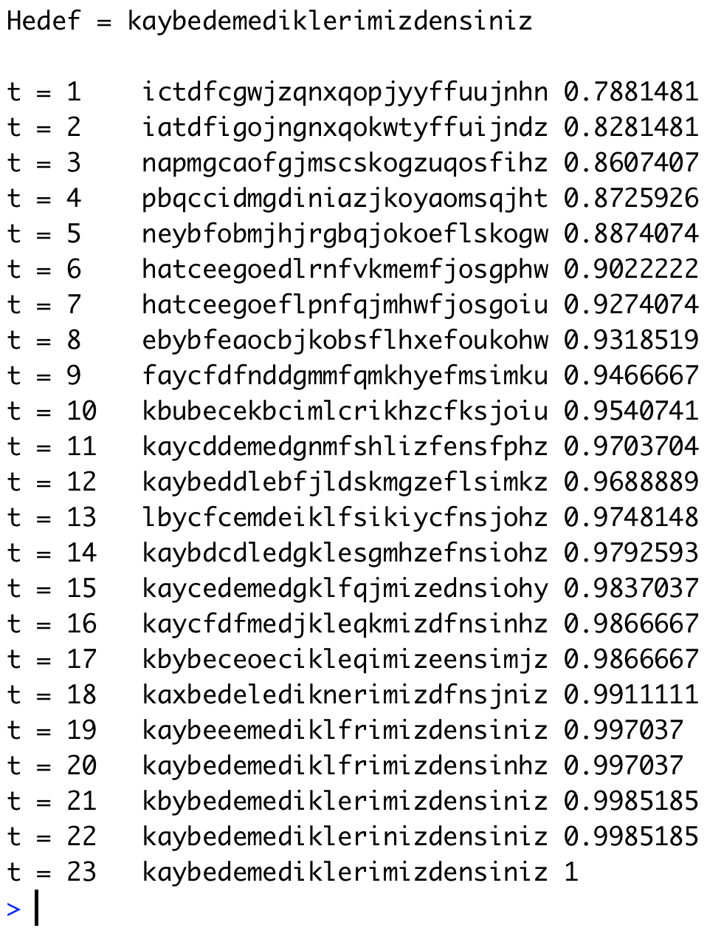
Makine için Doğru/Yanlış?
İnsan Keşfinin Evrimsel Modeli: Genetik Algoritma

Slide 36
Makine için Doğru/Yanlış?
İnsan Keşfinin Evrimsel Modeli: Genetik Algoritma
Populasyonda Doğal Seçilim ile,
Hangi keşiflerin öleceği (yanlışlar)
Hangilerinden yenilerinin türeyebileceği (doğrular)
İnsan eli ile belirleniyor.

Slide 37
Bilinç Problemi
Yapay Zeka kendi doğrultusunu belirleyemiyor.

Slide 38
Bilinç Problemi
Yapay Zeka kendi doğrultusunu belirleyemiyor.
Yapay Zeka insan bilincinin bir yansımasıdır.

Slide 39
Bilinç Problemi
Yapay Zeka kendi doğrultusunu belirleyemiyor.
Yapay Zeka insan bilincinin aynen yansıtmaktadır.
Yapay Zeka bir araçtır.

Slide 40
Yapay Bilinç Mümkün Mü?
Bilinç gelişimi,
Bir süreç; annemiz, babamız, çevremiz, hayatımız etkili.
Bilincin ölçümü,
A bilinci B bilincinden daha bilinçlidir?
Church-Turing tezi:
İnsanüstü düzlemler vardır. (Ör: 2+2=5, tüm fiziği açıklayan tekil teori)
Günümüz bilgisayarları insanüstü düzlemlere ulaşamıyorlar.
İnsanüstü düzlemlere ulaşılabilse bile, bunların maddeyle ilişkisi ne olacak?

Slide 41
Yapay Bilinç Mümkün Mü?
Kısa Cevap: Bilmiyoruz.
Bilinç: Kendi varlığının farkında olma durumu.
Öznelik: Bilinçli varlıklar nesne olan maddeyle özne oldukları ilişkiler kurarlar.
Çıkarlar: Nesneler, özne olan bilinçli varlığın gözünden bakıldığında işlevlerine göre ayrılırlar.
J. Jaynes, 2000, Bikameral Aklın Analizinde Bilincin Kökenleri

Slide 42
Yapay Zeka Soruları?
Soru: Yapay Zeka yerimizi alacak mı?
Cevap: Günümüz Yapay Zeka’sı değil.
Not: Yapay Bilinç, belki. Onun da bizden daha bilinçli olacağı kuşkulu.

Slide 43
Yapay Zeka Soruları?
Soru: Yapay Zeka bizi yok mu edecek? (Stephen Hawking)
Cevap: Günümüz Yapay Zeka’sı değil.
Not: Yapay Bilinç, belki.

Slide 44
Yapay Zeka Soruları?
Soru: Yapay Zeka tehlikeli mi?
Cevap: Belki. Hidrojen bombası kadar değil.
Not: İnsan daha tehlikeli. (hepsini kötü amaçlar için kullanabilir)

Slide 45
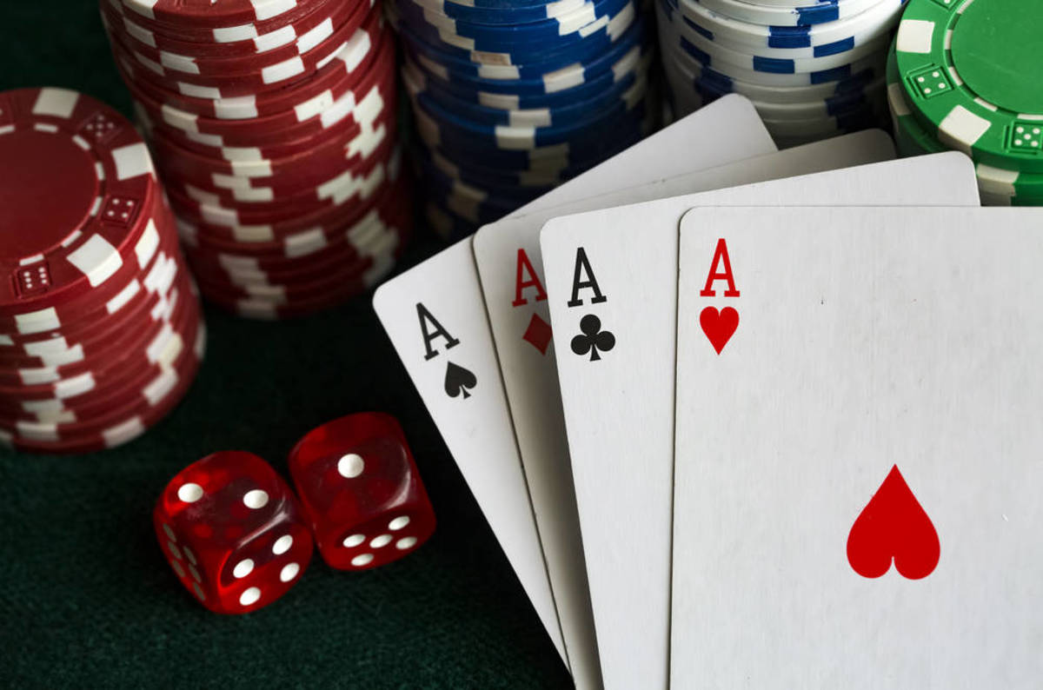
Nasıl Kullanıyoruz?
Bireyin günlük yaşantısında (arama motorları vb.)
Kar amaçlı olarak Ör: Libratus poker aracı. Milyonlar kazanmıştır.

Slide 46
Nasıl Kullanabilirdik?
Toplumsal (Kolektif) Yaşamın Düzenlenmesi’nde:
İnsansız Karayolu Ulaşımı
Tam-İnsansız Üretim
Verimli Şehir Planlaması

Slide 48
İnsansız Karayolu Ulaşımı Neden Zor?
Sistem insan ve Yapay Zeka tarafından paylaşılıyor.
İnsanın olmadığı bütün simulasyonlar kazasız çalışıyor.
Ama tümden herkese insansız otomobil sağlamak gerçekçi değil.
Egemen düzen başta sadece zengin bir kesimin sahip olmasını zorunlu kılıyor.

Slide 49
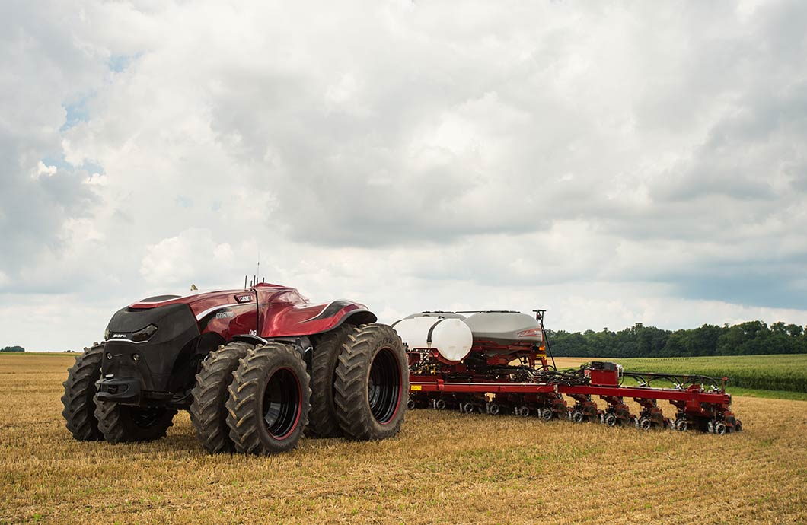
Tam-İnsansız Tarım Şu An Mümkün
Tam-İnsansız: Hammaddeden tüketime kadar geçen tüm sürecin insansız olması.
Üretim araçları hazır
Ulaşım araçları hazır
Pazarlama araçları hazır

Slide 50
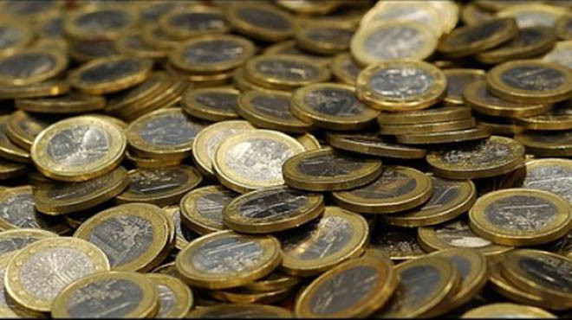
Niye Yapmıyoruz?
Artı-Değer Sorunu: İnsan çalıştırmayan şirketler, makineler üzerinden tasarruf (kar) elde edemezler.

Slide 51
Verimli Şehir Planlaması
Ulaşım Açısından Şehir Planlaması (Katoshevski-Cavari ve diğerleri, 2011)
Utiliter çözüm: Tüm sakinlerin işyerlerine toplam uzaklığını asgari düzeye çek.
Gerçekçi değil: Tüm konutların tüm sakinlere açık olduğu varsayılıyor.
Konutlar oysaki satılık!

Slide 52
Sonuçlar

Slide 53
Sonuçlar
Yapay Zeka henüz tehlikeli değil, yararlı.

Slide 54
Sonuçlar
Yapay Zeka henüz tehlikeli değil, yararlı.
Yapay Zeka kolektif yaşamın düzenlenmesinde kullanılabilir.

Slide 55
Sonuçlar
Yapay Zeka henüz tehlikeli değil, yararlı.
Yapay Zeka kolektif yaşamın düzenlenmesinde kullanılabilir.
Yapay Zeka’dan tam verim alabilmek için toplumsal yaşantımızı değiştirmeliyiz.

Slide 56
Sonuçlar
Yapay Zeka henüz tehlikeli değil, yararlı.
Yapay Zeka kolektif yaşamın düzenlenmesinde kullanılabilir.
Yapay Zeka’dan tam verim alabilmek için toplumsal yaşantımızı değiştirmeliyiz.
Bu yapıldığında Yapay Zeka da, yazının bulunması ve buharlı makinelerin icadı gibi önemli tarihsel gelişmelerin arasında yer alacaktır.

Slide 57
TEŞEKKÜR EDERİM...

Slide 58
